Slide 1
Project2 Design Review
李昊宸 任轶慧

Slide 2
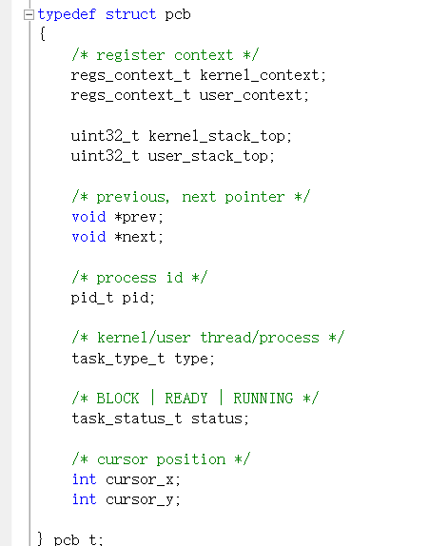
PCB
PCB是进程控制块的简称，是一个结构体，每一个进程/线程对应一个PCB ，操作系统通过PCB对进程、线程进行调度、上下文切换

Slide 3
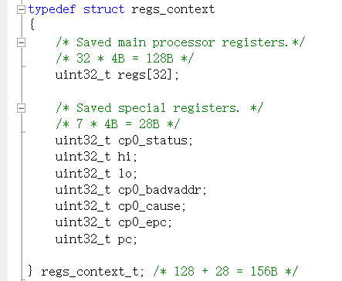
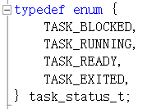
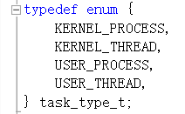
PCB

Slide 4
Init_PCB
初始化ready、block队列、分配空间
初始化pcb
{包括：pid依次++
Context段赋值为0
栈指针赋值为进程/线程的栈顶地址
栈顶--
返回值赋值为进程/线程入口地址
state标为TASK_READY
更改type
}
pcb依次入ready队列

Slide 5
Context switching
When?
每次运行do_schedule（）
NESTED(do_scheduler, 0, ra)
SAVE_CONTEXT(KERNEL)
jal scheduler
RESTORE_CONTEXT(KERNEL)
jr ra
END(do_scheduler)

Slide 6
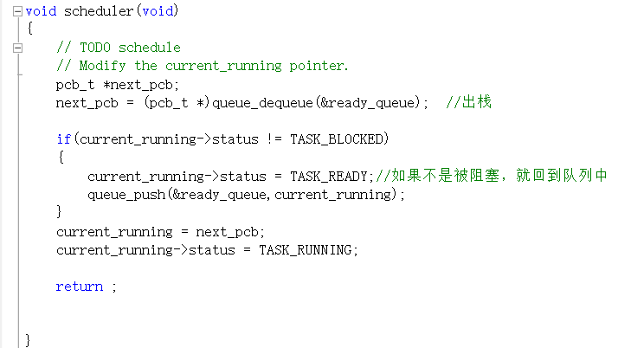
Context switching

Slide 7
Context switching
Test_scheduler_1
Test_lock1
PrintkTest
1
Printk
Test
2
Draw
Test
1
Lock
Test
1
Lock
Test
2

Slide 8
Block
给每一把锁加一个阻塞队列，每一把锁有自己的编号
do_block(queue_t *queue)：阻塞当前task，将其入队，之后执行调度do_schedule
do_unblock_one(queue_t *queue)：队头出队，状态修改为ready，入ready队列
do_unblock_all(queue_t *queue)：整个队列出队，状态修改为ready，入ready队列

Slide 9
Block
do_mutex_lock_init(mutex_lock_t *lock)：生成一把锁。把锁的状态置为UNLOCKED，给锁一个编号
do_mutex_lock_acquire(mutex_lock_t *lock)：对某个任务而言，获取一把锁。成功就将其上锁，失败的话进入阻塞队列
do_mutex_lock_release(mutex_lock_t *lock)：把锁释放，如果阻塞队列还有task就把它状态设为ready，进入ready队列

